Slide 1
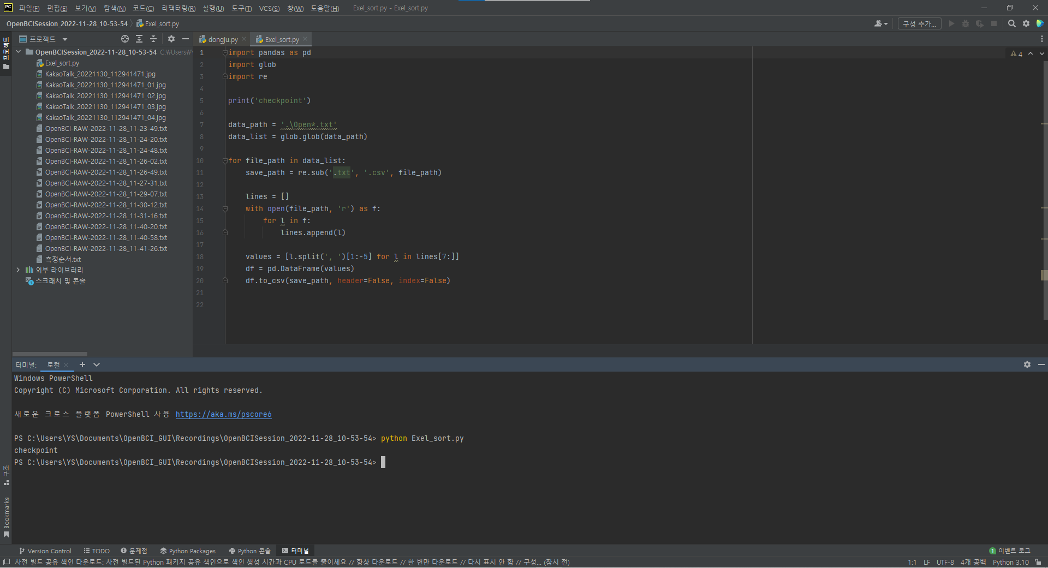
1.Exel_sort.py 파일을
폴더에 넣고 열기
2. 터미널에서
Python Exel_sort.py
입력 후 실행
3. ”Checkpoint” 나오면 성공적으로 된 것.

Slide 2
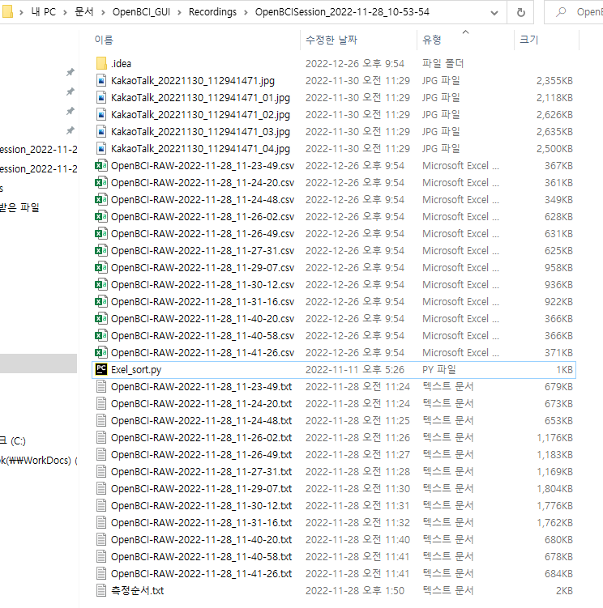
1.폴더 확인하면 Exel파일 생성 돼있음.

